Slide 1
Mantente en contacto
Revise el gmail de su escuela para obtener información de sus profesores

Slide 2
Google classroom
Consulte el correo g de su escuela para obtener información importante de sus maestros.
Los profesores enviarán su código de clase para que pueda iniciar sesión en google classroom y unirse a una clase.
Los profesores usarán google classroom para comunicar información para las lecciones diarias.

Slide 3
Accessing Google Classroom
Option #1
Ir al sitio web de Hobbs School.
Click Students
Click Google Apps
Choose Classroom.
Choose the + option.
Click Join class
Introduzca el código de clase y haga clic en join.
Option #2
Ir al sitio web de Hobbs School.
Click Students
Click Google Apps
Go to Gmail.
Busque el correo electrónico de su profesor.
Haga clic en el botón azul de unión.

Slide 4
Horarios de clase en línea
Consulta tu g-mail escolar todos los días para ver las invitaciones de tus profesores para conocer las horas y plataformas de las reuniones de clase (Zoom, Google Hangouts, Google Meets, etc.).

Slide 5
Remind 101
Revise su correo g de la escuela para obtener el código de recordatorio de su maestro.
Los profesores podrán enviarle mensajes de texto para comunicarle información sensible al tiempo.

Slide 6
edgenuity
La mayoría de las clases utilizarán la edad a lo largo de este año escolar. Algunas clases no están disponibles en Edgenuity. Si su clase no está disponible a través de Edgenuity, recibirá información de su maestro sobre cómo acceder a la clase.
Edgenuity es su aula para remoto (híbrido) o HOLA.

Slide 7
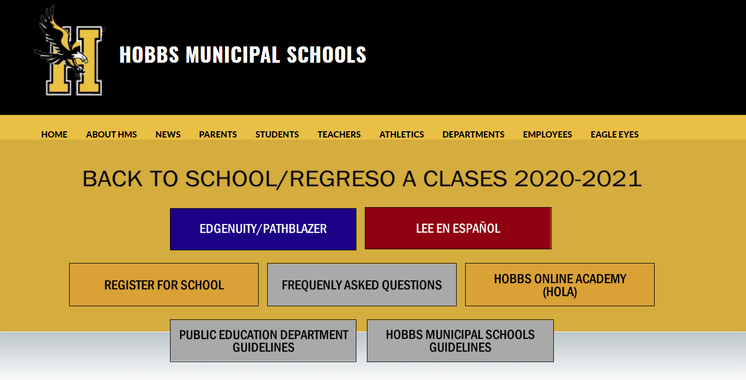
Edgenuity Access

Slide 8
tarea #4
1. Comuníquese con cada uno de sus profesores a través de g-mail.
2. Unirse a sus aulas de Google.
3. join remind 101.
Recuerde- Todas las asignaciones vencen el lunes 17 de agosto

